Slide 1
หน่วยการเรียนรู้ อาหารดีมีประโยชน์ เกมเรียงลำดับ น้ำหนักมาก – น้อย ด้วยกระบวนการเรียนรู้ BHM
Model
นางปิยะมาศ รุจิธันยา

Slide 2
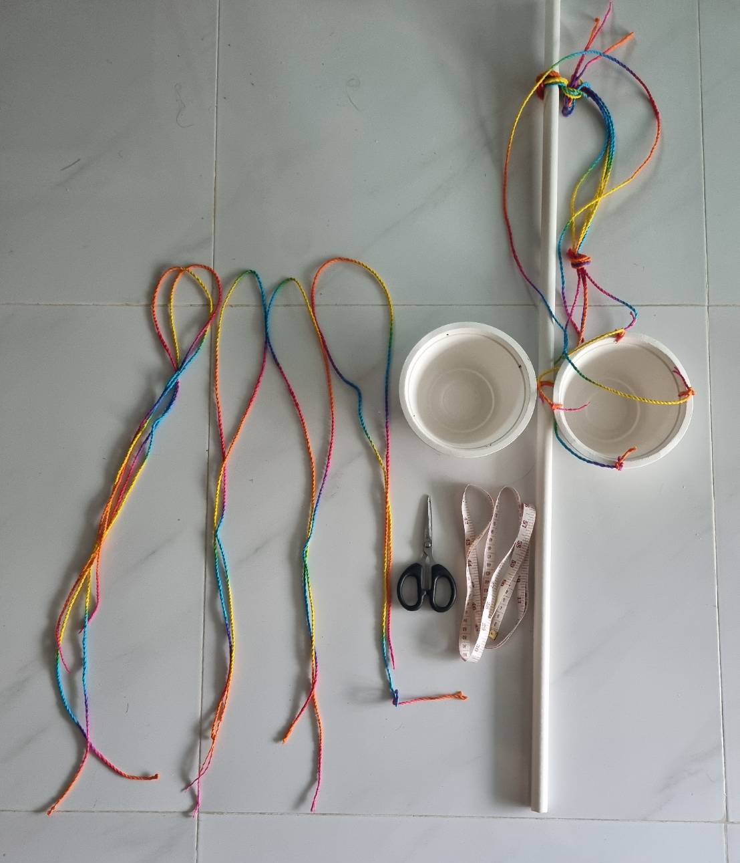
ขั้นตอนการทำเครื่องชั่งน้ำหนัก
อุปกรณ์
1. เชือก
2. ถ้วยโฟม
3. คานเหล็กหรือคานไม้
4. กรรไกร
5. สายวัด

Slide 3
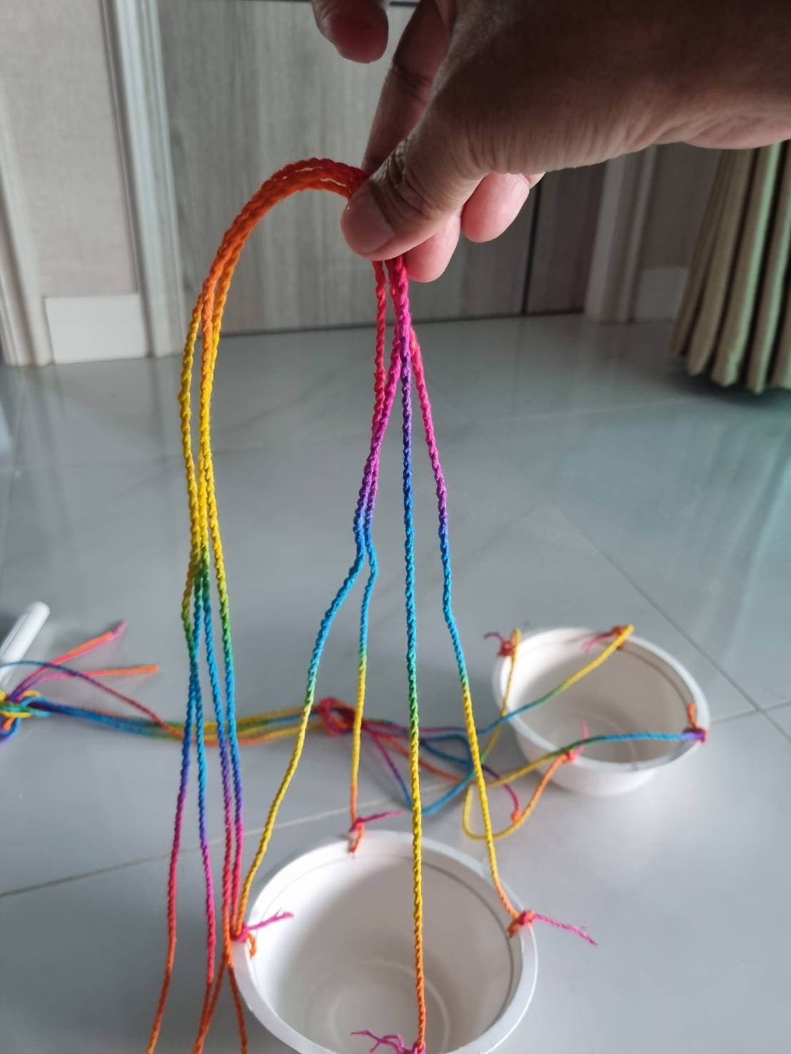
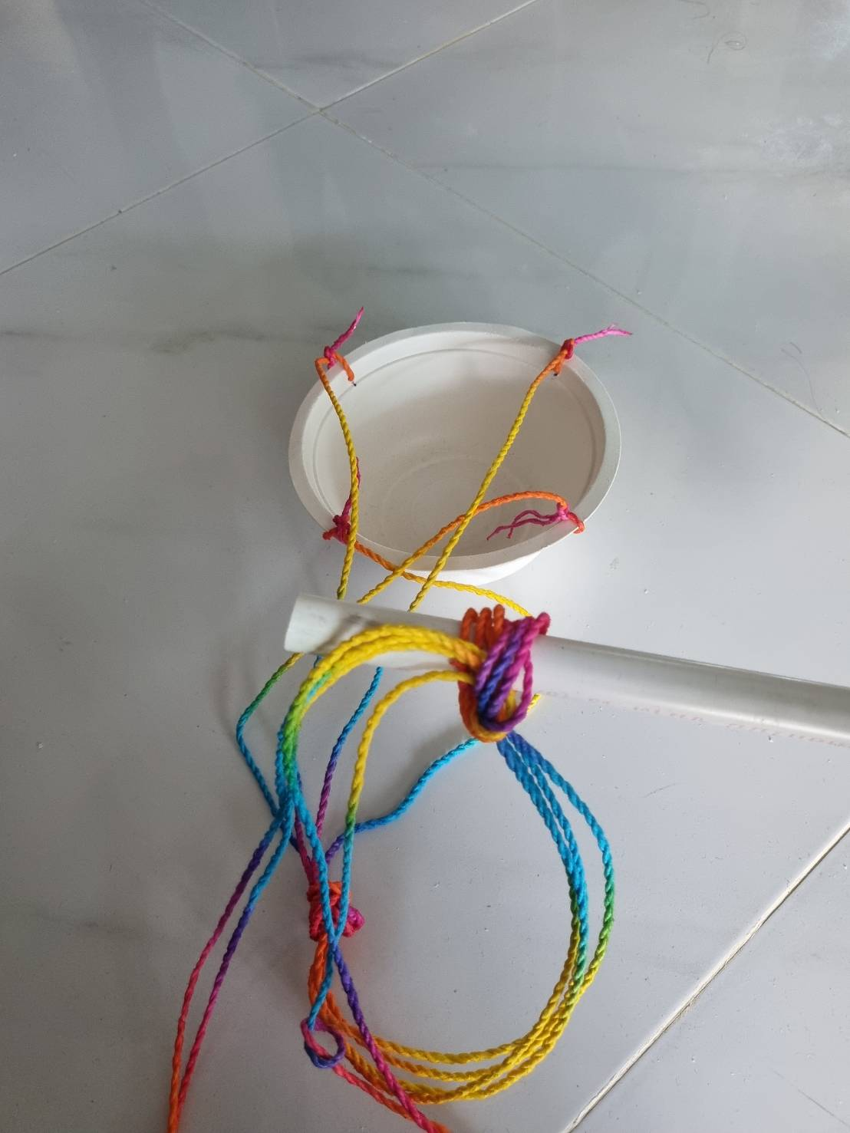
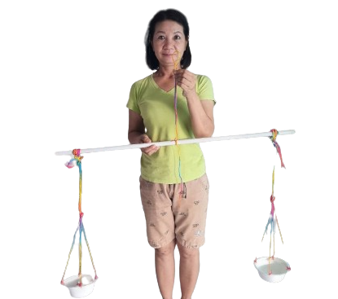
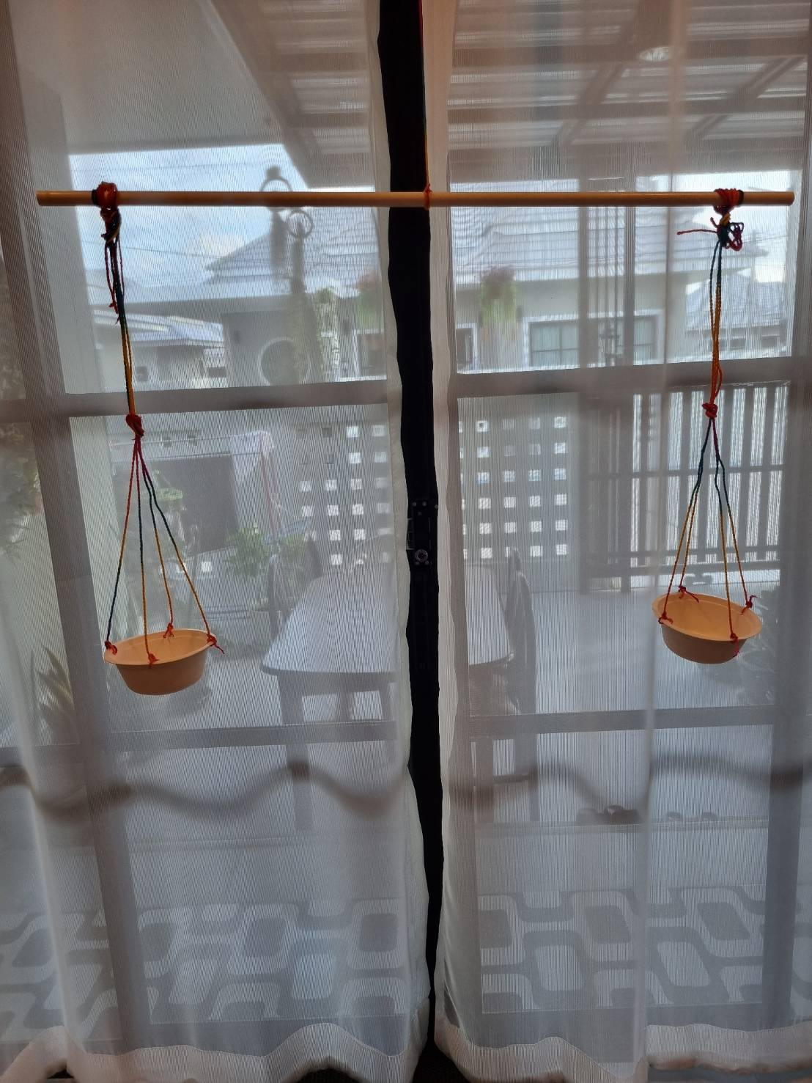
ขั้นตอนการทำเครื่องชั่งน้ำหนัก
ขั้นตอนการทำ
1. เจาะรูที่ถ้วยโฟมสี่รู
2. ร้อยเชือกกับถ้วยโฟม
3. ผูกเชือกกับคานเหล็ก

Slide 4
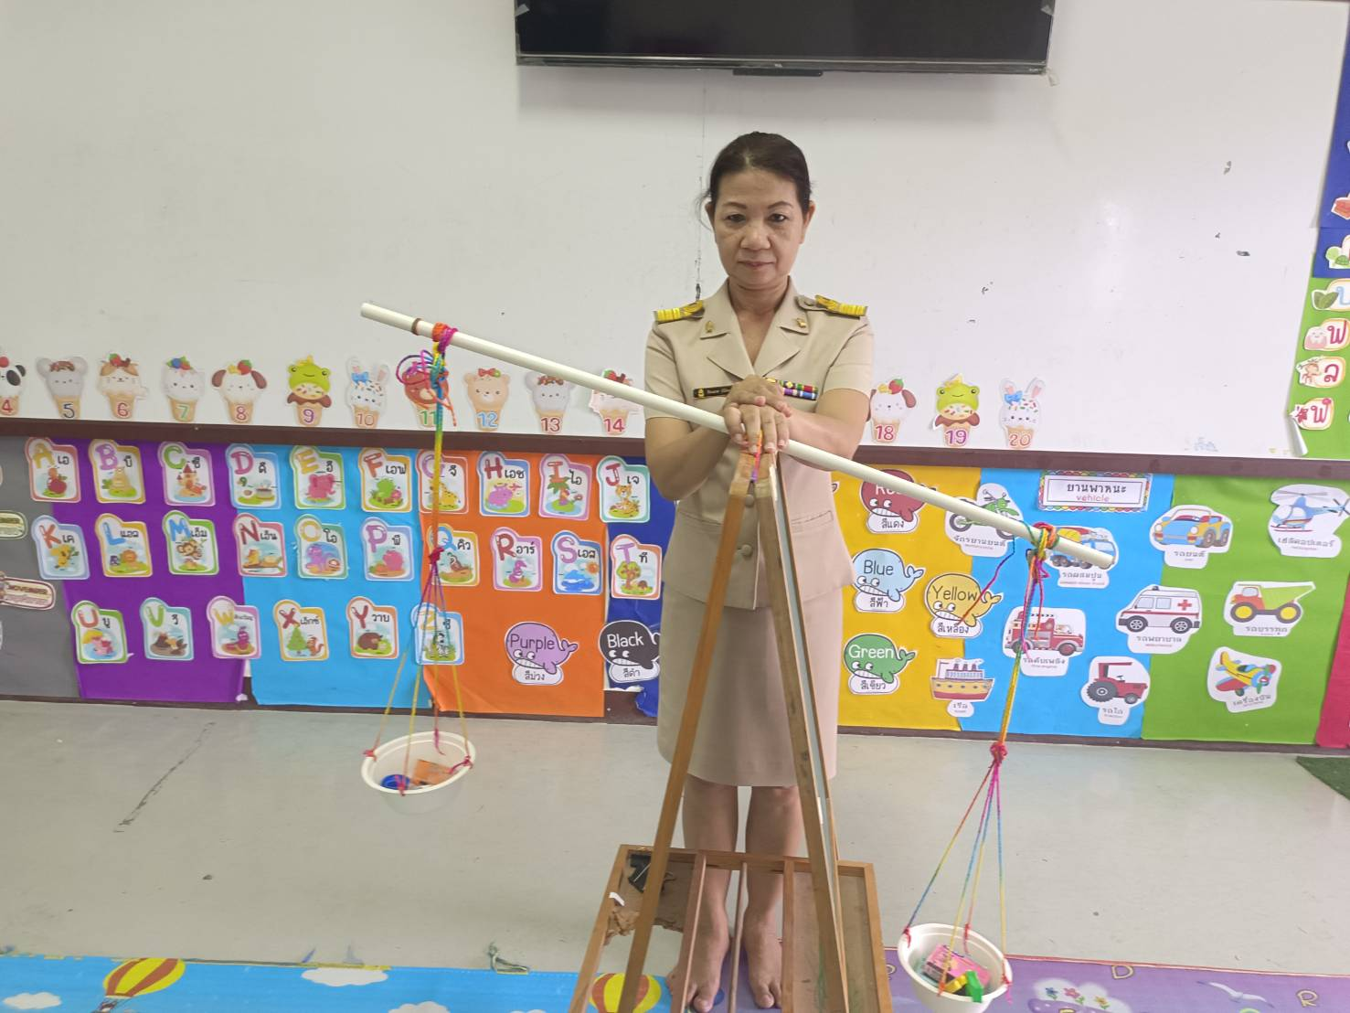
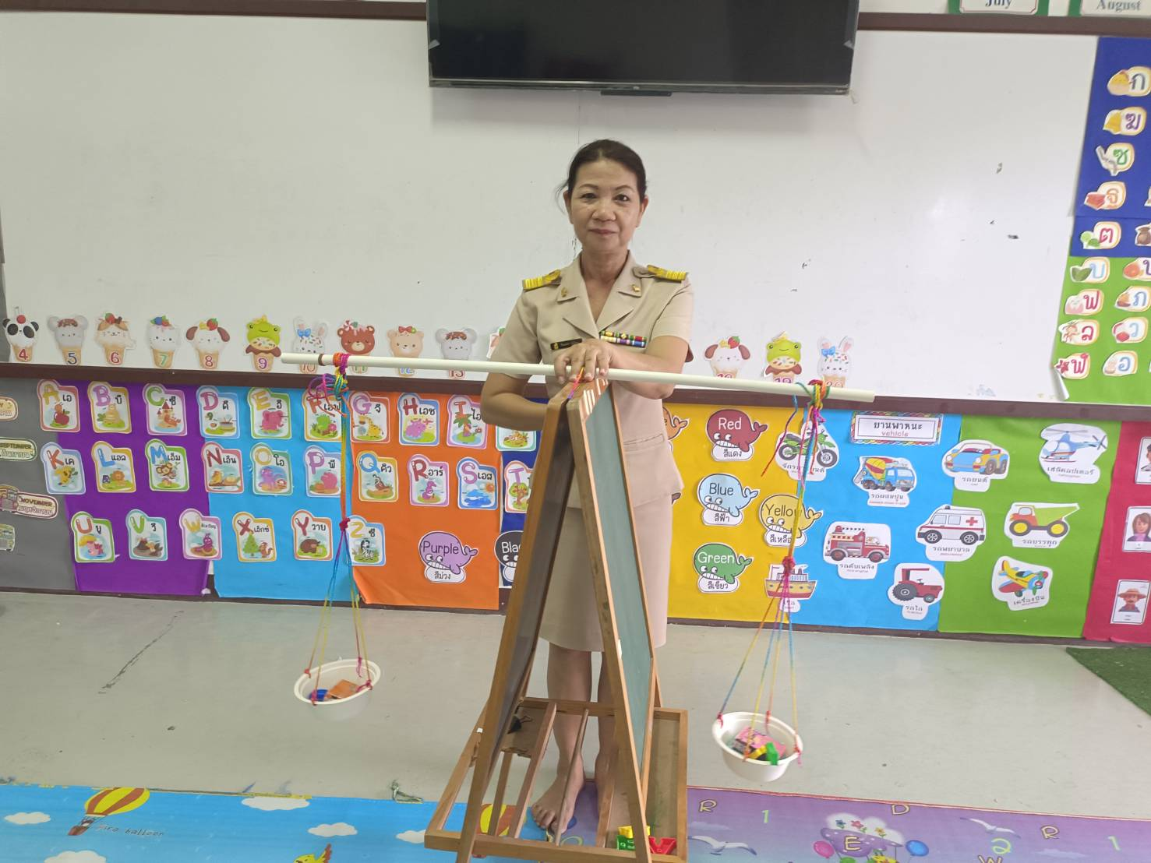
ขั้นตอนการเล่นเกมเรียงลำดับมาก - น้อย
1. ให้นักเรียนเลือกอุปกรณ์ที่จัดเตรียมไว้
มาใส่ในเครื่องชั่ง
2. ครูตั้งคำถามให้นักเรียนตอบว่าอุปกรณ์
ใดมีน้ำหนักที่หนักกว่ากัน
3. ให้นักเรียนนำอุปกรณ์มาเรียงจาก
น้ำหนักมาก - น้อย

Slide 5
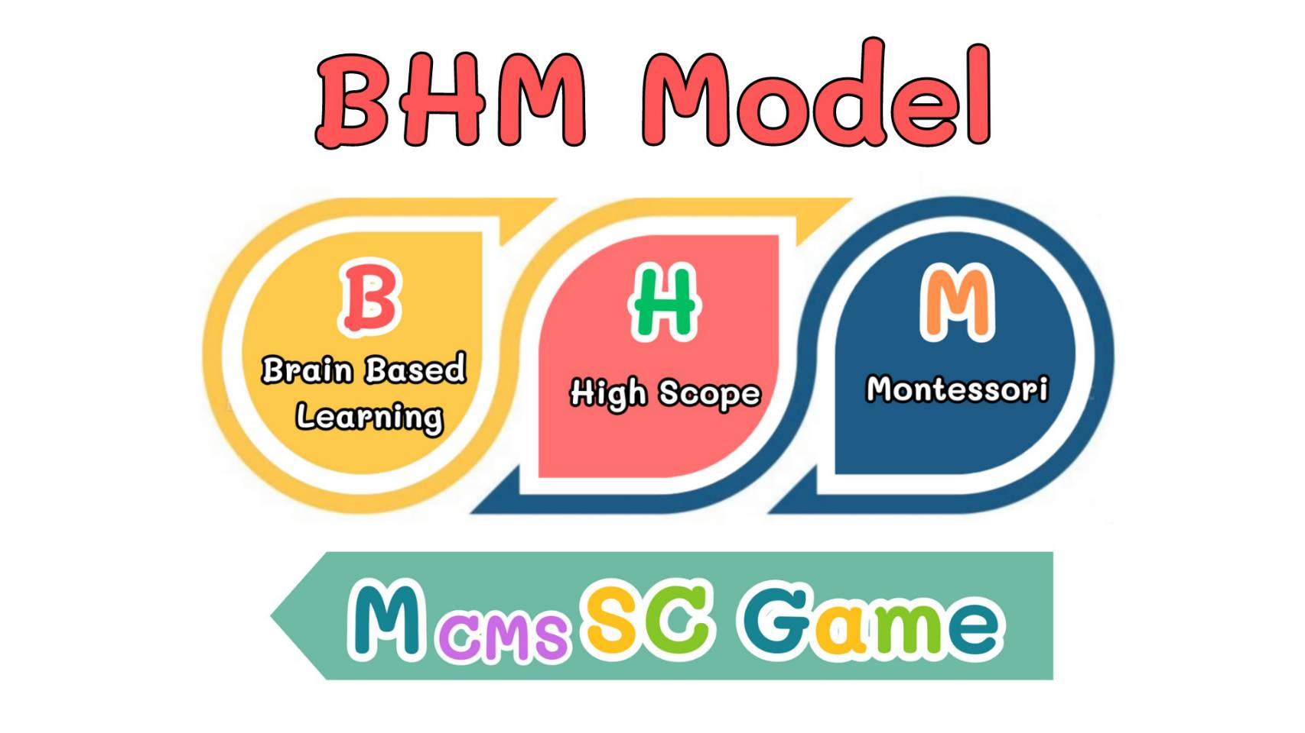
สรุปภาพรวมในการเล่นเกมเรียงลำดับน้ำหนักมาก - น้อย
การเล่นเกมเรียงลำดับน้ำหนักมาก – น้อย เป็นการฝึกให้นักเรียนได้เคลื่อนไหวร่างกาย เพื่อกระตุ้นสมองทั้งซีกซ้ายและขวา เป็นกิจกรรมที่ได้ลงมือปฏิบัติจริง มีทั้งการสัมผัส และการเลือกอุปกรณ์ต่าง ๆ
เพื่อนำมาชั่งน้ำหนัก ซึ่งการเล่นเกมเรียงลำดับน้ำหนักมาก – น้อย จะใช้กระบวนการจัดการเรียนรู้แบบ BHM Model แบบครบถ้วนสมบูรณ์

Slide 6
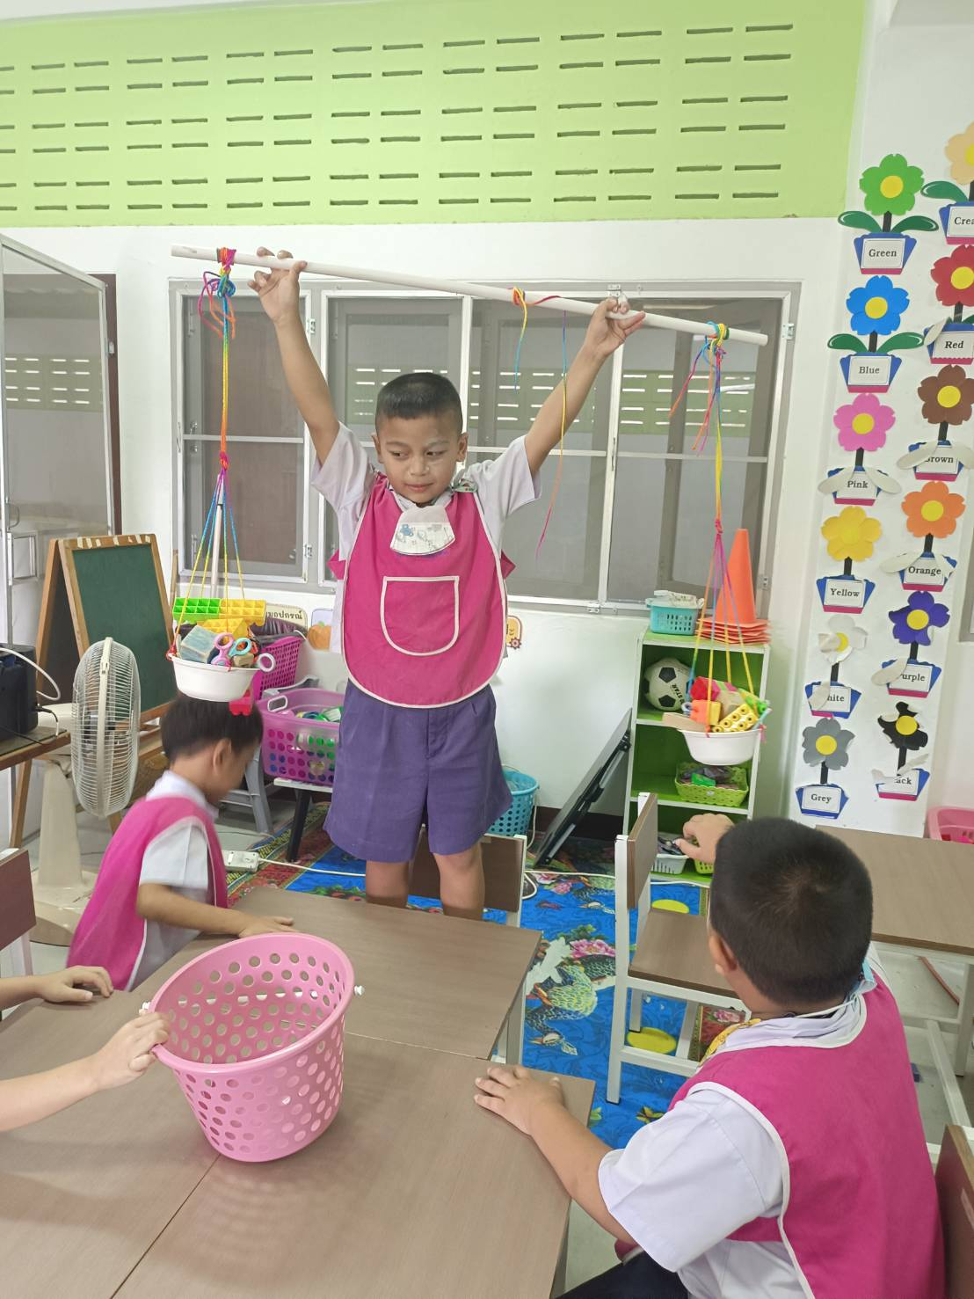
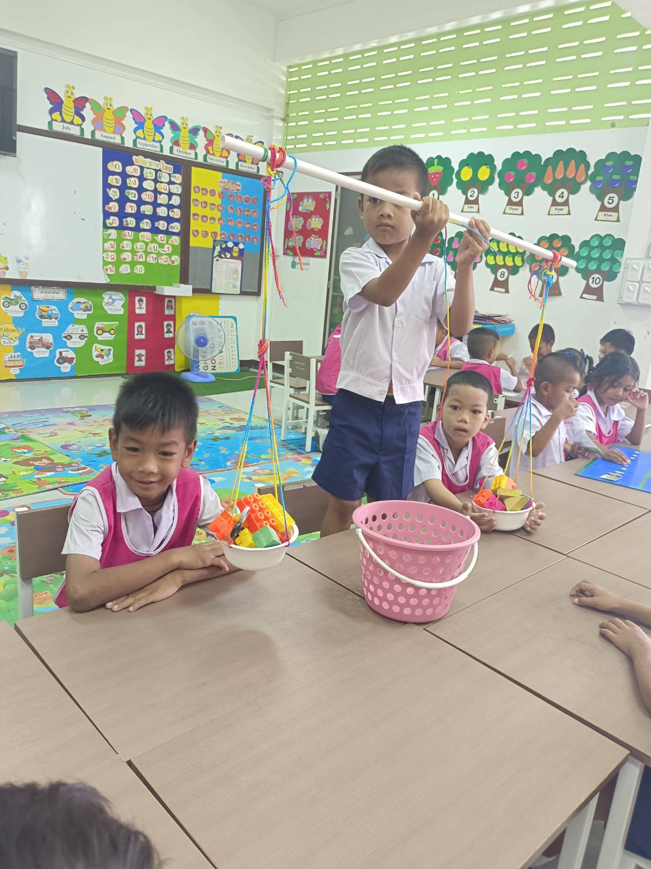
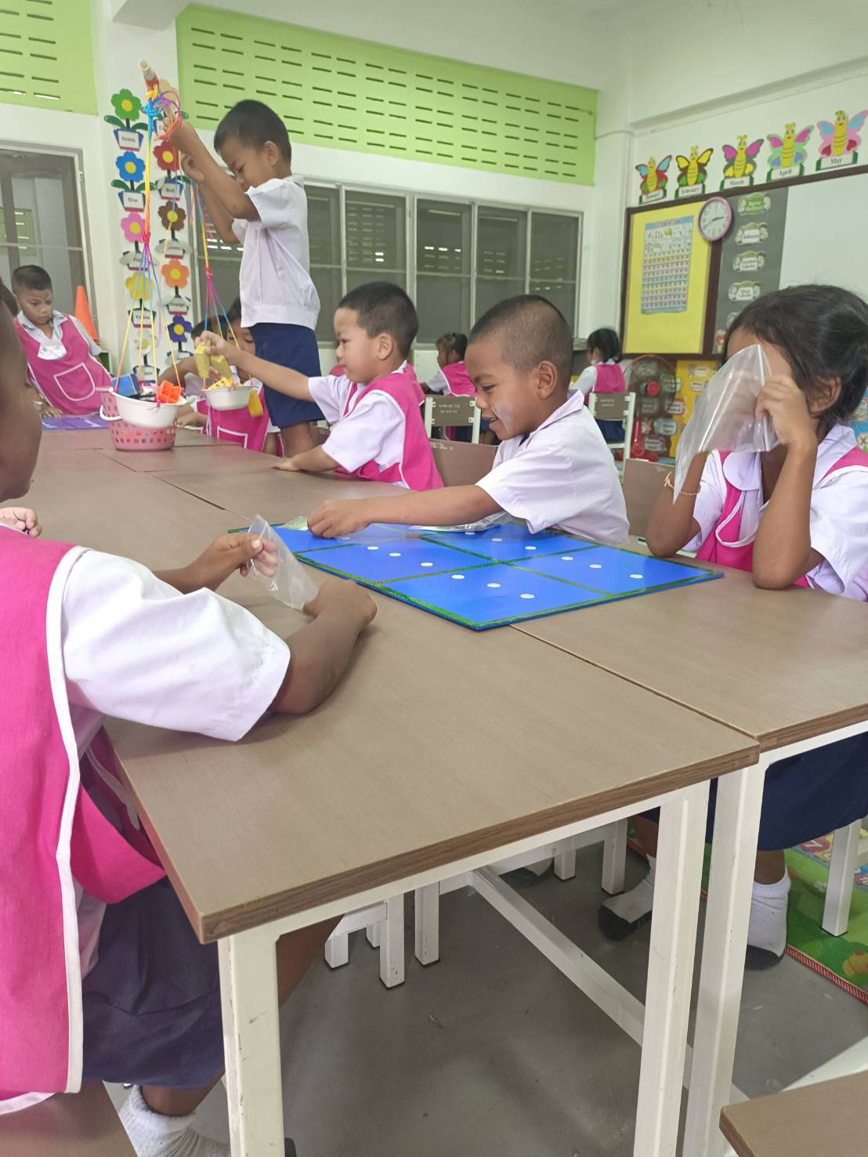
ภาพกิจกรรมการเล่นเกม

